Slide 1
Evaluarea intervențiilor programului operațional CAPITAL UMAN (POCU) 2014-2020
INTERVENTIILE IN DOMENIUL AT
Panel de experți
CIVITTA Strategy & Consulting in asociere cu
26 August 2021

Slide 2
Cadrul general al evaluării și metodologia de cercetare
Prezentarea rezultatelor preliminare OS 7.2
Concluzii și recomandări OS 7.2

Slide 3
Cadrul general al evaluării și metodologia de cercetare

Slide 4
Cadrul general al evaluării
TEMELE DE EVALUARE
Evaluarea a abordat șase Teme de Evaluare (TE)
Tema 1: Evaluarea contribuției POCU la îmbunătățirea capacității AM și OI ale POCU de a gestiona și implementa în mod eficient și eficace programul operațional (OS 7.1)
Tema 2 : Evaluarea contribuției POCU la îmbunătățirea capacității beneficiarilor POCU de a implementa în mod eficient și eficace proiecte de tip FSE (OS 7.2 )
Tema 3:Evaluarea contribuției POCU la creșterea gradului de informare a beneficiarilor și potențialilor beneficiari POCU privind activitățile care pot fi implementate cu sprijinul FSE (OS 7.3)
Tema 4: Sinteza evaluărilor
ÎNTREBĂRILE DE EVALUARE
Evaluarea a abordat opt Întrebări de Evaluare (IE)
ÎE1: Care este progresul actual înregistrat de la adoptarea intervențiilor la nivelul zonelor, sectoarelor și grupurilor țintă în raport cu obiectivele intervențiilor (efecte brute sau eficacitatea intervențiilor?
ÎE2: În ce măsură progresul observat este atribuit intervențiilor finanțate (efect net sau impactul intervențiilor?
ÎE3: Există efecte neintenționate, pozitive sau negative?
ÎE4: Efectul depășește granița zonei sau a sectorului sau afectează alte grupuri nevizate de intervenție?
ÎE5: În ce măsură sunt efectele durabile pe o perioadă mai lungă de timp?
ÎE6: Ce mecanisme au facilitat/împiedicat efectele? Care sunt trăsăturile contextuale cheie ale acestor mecanisme?
ÎE7: Dacă și în ce măsură lucrurile ar fi putut fi făcute mai bine?

Slide 5
Metodologia de cercetare
ASPECTE GENERALE
Evaluarea POCU AT cuprinde trei exerciții de evaluare (2020,2021,2023). Prezentul raport este aferent celui de-al doilea exercițiu de evaluare.
Perioada derulării exercițiului de evaluare: 23.02.2021 – 23.08.2021
Data de referință a evaluării: 31.12.2020
Evaluare Bazată pe Teorie
Cercetare documentară
Analiză date administrative
Interviuri AM, OI POCU, OIR-uri
Sondaj de opinie – beneficiari și potențiali beneficiari
Studii de caz (3): AM POCU, OI POCU, OIR SV Oltenia
Atelier de lucru/ Panel experți
Focus grup național
Matricea factorilor de influență

Slide 6
PANEL EXPERTI
SCOP
Detalierea și validarea rezultatelor preliminare rezultate prin intermediul celorlalte instrumente de cercetare, formularea recomandarilor.
REZULTAT
Raportul Panelului de experti – va fi utilizat ca sursă de informație pentru raportul de evaluare, în special în vederea actualizării concluziilor și recomandărilor formulate.
Creșterea probabilității ca recomandările formulate să fie implementate de către autoritățile responsabile prin verificarea fezabilității lor și a potențialelor efecte așteptate de către acestea și prin implicarea lor în procesul de formulare.
DURATA
Durata Panelului de experti de lucru va fi de aprox. 1,5h.
ORGANIZARE
Panelul de experti este organizat pe Temele de Evaluare 7.2 si 7.3. Organizatorul va prezenta rezultatele preliminare aferente fiecărei teme, iar acestea vor putea fi dezbătute în cadrul unei discuții deschise, în vederea validării și consolidării lor.

Slide 7
Prezentarea rezultatelor preliminare OS 7.2

Slide 8
Tipologia intervențiilor POCU AT OS 7.2 - Îmbunătățirea capacității beneficiarilor POCU de a implementa în mod eficient și eficace proiecte de tip FSE
Impact
Creșterea gradului de absorbție la nivelul POCU
Atingerea țintelor POCU
Rezultat așteptat
Capacitate consolidată a beneficiarilor POCU de a implementa proiecte de tip FSE
Activități
Sprijinirea beneficiarilor POCU pentru pregătirea și implementarea proiectelor finanțate prin POCU
Instruire pentru potențialii beneficiari și beneficiarii POCU pentru elaborarea și implementarea de proiecte finanțate din POCU
Notes:
Neclarități în ceea ce privește prima categorie de activități și în ce constau acestea – neclarități subliniate și în evaluarea ex ante a POCU (2015)

Slide 9
ASA POCU – singurul proiect cu activitati specificE 7.2
Titlu: Asistență tehnică programatică acordată de Banca Mondială pentru buna implementare POCU 2014-2020 (cod SMIS 117864)
perioada 28.09.2017 – 26.02.2021, regiunea București-Ilfov, beneficiar: AM POCU – MIPE
Rezultate principale obținute în contextul sprijinului pentru beneficiari:
23 de sesiuni regionale de informare pentru mai mult de 700 de beneficiari
14 videoclipuri de instruire – dintre care doar 5 publicate/ vizibile pe site MIPE
Manualul beneficiarului (5 versiuni) – actualizat și mai prietenos pentru utilizator
Următoarea conferință pe scară largă Start-up Next

Slide 10
Progresul înregistrat – indicatori specifici
Indicator | Valoare înregistrată 31.12.2020 | Valoare țintă 2023 | Observații
4S137 - Proiecte care au rata de absorbție mai mare de 70% din totalul proiectelor a căror dezvoltare a fost sprijinită prin POCU | 498 proiecte/ 27% | 75% | Proiecte finalizate cu rată de absorbție >70%: 269 sau 63% din total Valoare referință 2013: 26.79%
4S139 – Beneficiari/ potențiali beneficiari sprijiniți | 40 (raportați în cazul a 2 proiecte) + aprox. 700 beneficiari instruiți ? – proiect Asistență tehnică Banca Mondială (SMIS: 117864) – neraportați conform indicatorului | 3000 | *În cazul a 38 de beneficiari / potențiali beneficiari sprijiniți raportați s-a constatat prin intermediul studiilor de caz că este vorba de o înțelegere eronată a indicatorului. Prin urmare, aceștia nu vor mai fi luați în calcul pentru acest indicator.
4S143 - Proiecte care vizează întărirea capacității beneficiarilor POCU | 0 | 6
Notes:
De ce cei 700 de beneficiari instruiți prin proiect ASA POCU BM nu au fost raportați conform indicatorului 4S139?
*Cele 23 de sesiuni de instruire beneficiari (700) au fost realizate ca urmare a solicitărilor venite din partea AM POCU în cadrul mecanismului de răspuns rapid, alături de alte activități de realizare materiale ajutătoare beneficiari ș.a.

Slide 11
Progresul înregistrat – capacitate elaborare - proiecte aprobate vs. respinse
Rată de respingere a cererilor de finanțare mai mică decât în cazul POSDRU: 41% (POCU) vs. 67 % (POSDRU)
Destul de ridicată însă => necesitate îmbunătățiri sprijin acordat potentialilor beneficiarilor

Slide 12
Progresul înregistrat – percepție beneficiari asupra evoluției propriei capacități de elaborare proiecte
Notes:
Conform rezultatelor sondajului de opinie, beneficiarii sunt de părere că au înregistrat o evoluție în ceea ce privește capacitatea de a elabora proiecte POCU de la momentul elaborării primei cereri de finanțare POCU 2014-2020 și până la momentul completării chestionarului (2021) – 79% dintre aceștia au optat pentru notele 4 și 5 (5 fiind nota cea mai mare). Spre deosebire de aceștia, în cazul potențialilor beneficiari nu există diferențe mari cu privire la percepția capacității de a elabora proiecte, între cele două momente din timp – 2015 versus 2021. Pe de altă parte, interviurile derulate cu reprezentanți din partea OIR-urilor indică diferențe în ceea ce privește capacitatea de a elabora și de a implementa proiecte ce țin de experiența anterioară a potențialilor beneficiari.

Slide 13
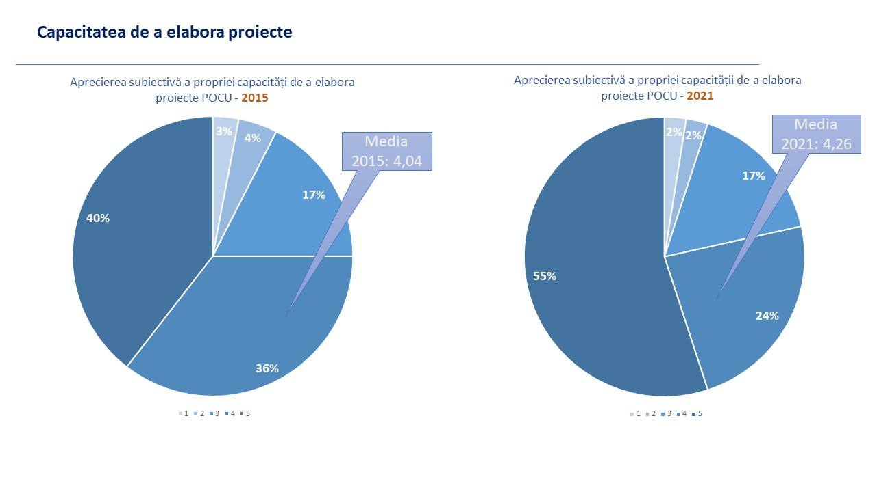
Progresul înregistrat – percepție potențiali beneficiari asupra evoluției propriei capacități de elaborare proiecte
Notes:
În cazul potențialilor beneficiari – nu există diferențe semnificative – cu 12 procente mai mulți potențiali beneficiari au optat pt nota maximă – capacitate foarte bună, fiind mai puțini cei care au optat pt capacitate bună.

Slide 14
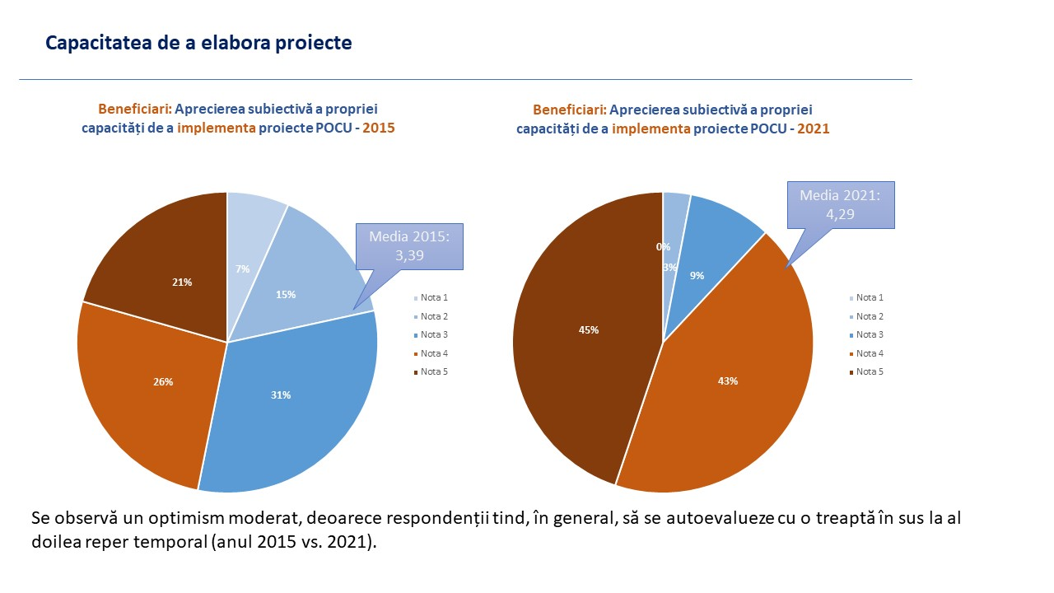
Progres înregistrat - capacitate de implementare beneficiari
Notes:
Conform sondaj de opinie: evoluție în ceea ce privește capacitatea de implementare a beneficiarilor POCU. Aceștia și-au apreciat propria capacitate de implementare proiecte ca fiind mai bună în 2021 comparativ cu anul 2015 – 88% și-au notat capacitatea de implementare aferentă anului 2021 cu notele 4 și 5 (capacitate bună și foarte bună), spre deosebire de cei 47% respondenți care au optat pentru aceleași note ca fiind reprezentative în cazul anului 2015.

Slide 15
Progres înregistrat - capacitate implementare beneficiari – rezultate interviuri și analiză documentară
Trend ascendent POCU vs. POSDRU
Diferențe semnificative între tipuri de beneficiari și în funcție de experiența anterioară
Beneficiarii noi necesită o atenție sporită din partea ofițerilor de monitorizare.
Factori cu influenta pozitiva – existența în cadrul consorțiului a unui partener care a implementat proiecte POCU și anterior.
Proiectul ASA POCU – necesitatea de a adapta acțiunile de informare, instruire și sprijin în funcție de nevoile specifice fiecărui tip de beneficiari – beneficiari potențiali, solicitanți, beneficiari și beneficiari post finalizare proiect

Slide 16
Concluzii și recomandări OS 7.2

Slide 17
CONCLUZII PRELIMINARE
Beneficiarii și potențialii beneficiari au înregistrat o evoluție pozitivă în ceea ce privește capacitatea de a elabora și implementa în mod eficient și eficace proiecte de tip FSE.
Sprijinul acordat aferent OS 7.2 prin intermediul proiectului ASA POCU a contribuit la creșterea capacității beneficiarilor și potențialilor beneficiari de a elabora și implementa proiecte FSE.
Rezultatele proiectului ASA POCU au fost apreciate de către beneficiari și potențiali beneficiari, însă pentru asigurarea durabilității rezultatelor este necesară continuarea și permanenta actualizare a acestora: continuare sesiuni de instruire, inclusiv cu noi subiecte în funcție de nevoile identificate, realizare noi materiale video, publicarea și asigurarea vizibilității suporturilor de curs și a materialelor video aferente, actualizare periodică Manualul Beneficiarilor + eficientizare sistem electronic MySMIS.
În afara proiectului ASA POCU nu au existat alte proiecte care să includă activități specifice OS 7.2, iar țintele aferente indicatorilor specifici OS 7.2 sunt departe de a fi atinse.
Există neclarități cu privire la atribuțiile OIR-urilor în oferirea de activități de sprijin și instruire beneficiarilor și potențialilor beneficiari, precum și la ce presupun acestea. Mai mulți reprezentanți OIR au subliniat faptul că inițiativele privind elaborarea de proiecte aferente OS 7.2 trebuie să pornească de la nivel centralizat, de la AM, cu o eventuală implementare și la nivel regional. (necesitatea unei abordări unitare cu privire la ce trebuie să reprezinte sprijinul beneficiarilor, abordare care să fie stabilită de către AM)

Slide 18
RECOMANDARI PRELIMINARE
Se recomanda AM POCU existenta unui sprijin continu acordat potențialilor beneficiari si beneficiarilor, adaptat nevoilor fiecărui grup / subgrup, in funcție de stadiul in care se afla. Sprijinul poate fi oferit prin:
Organizarea de sesiuni de informare / training pentru potențialii beneficiari / beneficiari, sesiuni organizate atât on-line cat si fata in fata, care sa includă secțiuni de Q&A, si care sa fie organizate fie cu tematica orizontala (achiziții publice / raportare / grup ținta / MySmis), fie dedicate fiecărui apel de proiecte. Sesiunile pot fi înregistrate si apoi postate pe site-ul AM POCU astfel încât sa poată fi accesat de persoanele interesat, împreuna cu suportul de curs si materialele relevante
Oferirea de AT specializata potențialilor beneficiari / beneficiarilor de proiecte strategice, care implica reforme structural, care sa beneficieze de AT specializata atat pe perioada dezvoltării proiectelor cat si pe perioada implementării acestora
Creșterea vizibilității site-ului si promovării materialelor informative pentru beneficiari, prin transmiterea de newsletter-uri, prin promovarea pe canalele sociale
Clarificarea raportării indicatorilor aferenți OS 7.2 si realizarea de proiecte suprimentare pentru atingerea indicatorilor specifici OS 7.2

Slide 19
VĂ MULȚUMIM!

